Slide 1
Frontoparietal WM in OCD
Frontoparietal
White Matter
Anatomy in OCD
Hyungyou Park
Department of Brain & Cognitive Science, Seoul National University
Notes:
오늘 제가 발표할 내용은 OCD를 대상으로 frontal과 parietal 영역을 연결하는 white matter connection에 대한 이야기구요, 이와 관련해서 제가 떠올렸던 질문들과 가설을 포함해서 새로운 연구를 제안하고자 합니다.

Slide 2
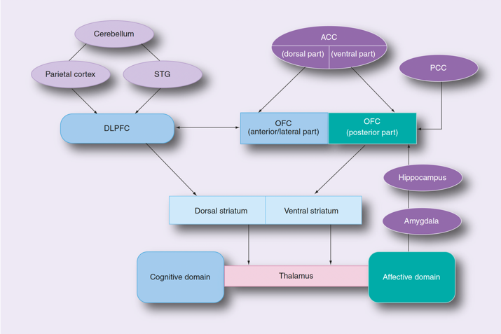
Introduction
OCD, “Brain Network Disorder”
Obsessions: noxious stimuli
Repetitive and persistent thoughts, images, impulses or urges
Rachman, 1971
Salkovskis, 1985
Compulsions: neutralising behaviours
Repetitive behaviours or mental acts
Stein et al. Nat. Rev. Dis. Primers. 2019
Kwon et al. Expert Rev Neurother. 2009
Notes:
강박장애는 반복적이고 지속적으로 침투해오는 생각이나 이미지에 해당하는 강박적인 사고, 그리고 이러한 생각을 해소하려는 강박적인 행동이 특징으로 나타나는 정신질환
MRI와 같은 imaging technique이 발전하면서 OCD의 neural mechanism에 관여하는 뇌영역들이 밝혀져 왔는데,
근래에 와서는 특정 뇌영역이 독립적으로 OCD에 관여하는 것이라기 보다는, 이러한 영역들이 서로 유기적으로 연결되어,
즉 neural circuit이나 network를 이루며 pathopysiology에 작용한다는 점이 부각되고 있음

Slide 3
Introduction
FP Network in OCD
A key network of OCD pathophysiology
Control system
“Immune system of the mind”
Cole, Repovš & Anticevic. Neuroscientist. 2014
Neural dysfunction
Cognitive/behavioural symptoms
Reduced control
Low control capacity
Menzies et al. Neurosci Biobehav Rev. 2008; Piras et al. Cortex. 2015
Frontoparietal network
Impaired large-scale brain networks covering prefrontal-parietal-limbic cortices
Aberrant fronto-striatal interaction
Cole et al. Neuroscientist. 2014; Gürsel et al. Neurosci Biobehav Rev. 2018
Zhang et al. J Psychiatry Neurosci. 2011; Stern et al. PLoS One. 2012; Shin et al. Biol Psychiatry. 2014; Gürsel et al. Neurosci Biobehav Rev. 2018
Notes:
Frontoparietal system은 OCD의 pathophysiology 측면에서도 핵심적인 brain network
특히 최근 meta study를 보면 frontoparietal network는 frontoparietal connectivity 자체에도 문제가 있지만,
salience network와 default mode network와의 between-connectivity 문제가 있을 수 있다는 점을 시사
더욱이 cortico-striatal circuit과도 연관되어 있어, frontoparietal network가 OCD에서 나타나는 손상된 main brain network의 주영역임과 동시에 cortico-striatal connection의 문제와도 연관될 수 있다고 제안
아직까지는 가설적이 이야기이긴 한데,
neural level에서의 dysfunction이 궁극적으론 OCD 환자의 증상과 인지적 기능의 이상으로 이어질 때, frontoparietal network가 이 과정을 regulation한다는 것
Brain 전반에 걸쳐 넓은 cortical region들과 연결되어 있고, subcortical region과도 interaction할 수 있다는 점에서 특정 neural system의 문제를 frontoparietal network가 중재할 수 있다

Slide 4
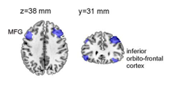
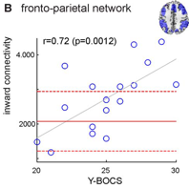
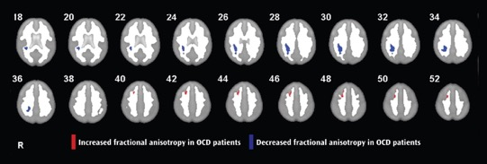
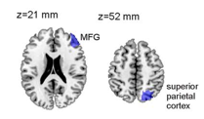
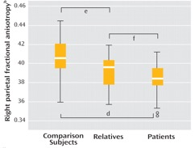

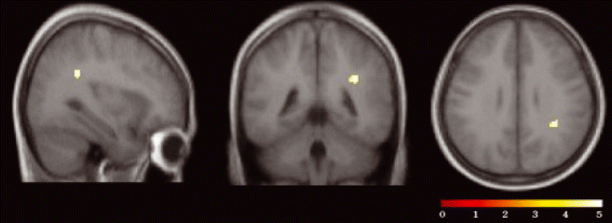

Introduction
FP Connectivity in OCD
Resting-state FC
White matter integrity
↓ FA
30 OCD, 30 unaffected first-degree relatives, 30 HCs
Göttlich et al. Hum Brain Mapp. 2014
For pre- to post-treatment
↑ FA
Yoo, Kwon, et al. Acta Psychiatr Scand. 2007
Menzies et al. Am J Psychiatry. 2008; Szeszko et al. Arch Gen Psychiatry. 2005;
Peng et al. PLoS One. 2014
Gürsel et al. Neurosci Biobehav Rev. 2018
Notes:
이어서 resting-state functional connectivity연구를 보겠습니다. 결과들을 놓고보면 다소 inconsistent한 경향이 있는데, 왼쪽에 두가지 연구를 보면 OCD 환자들이 생각과 행동에 대한 과도한 모니터링을 하고 그 기저에 frontoparietal connectivity가 증가하는 mechanism이 있다고 해석하고 있습니다.
오른쪽 연구는 반대로 connectivity가 감소한다고 보고하는 메타 연구인데, 이 연구에서 흥미로운 점은 frontoparietal network의 hypoconnectivity와 함께 다른 brain network, 특히 cortico-striatal circuit에 해당하는 network 사이의 dysconnectivity도 보여주었다는 점으로, OCD의 질환 메커니즘에서 frontoparietal network가 cortico-subcortical circuit과 interact할 수 있다는 것을 시사하고 있습니다.

Slide 5
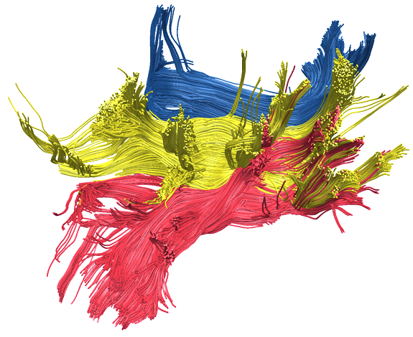
Introduction
The Superior Longitudinal Fasciculus
(SLF)

Slide 6
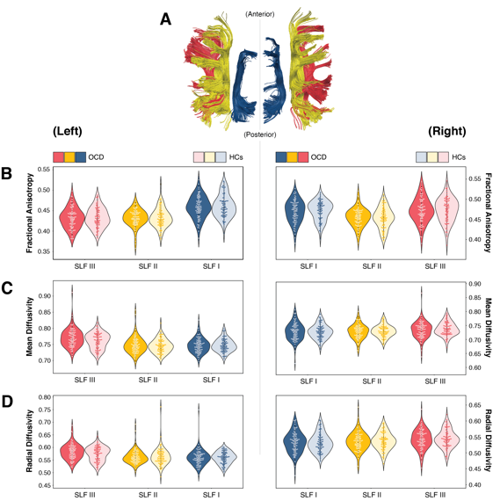
Results
Group differences in Diffusion Measures
Figure 2. A Dissected subdivisions of the superior longitudinal fasciculus (SLF) (blue, SLF I; yellow, SLF II; red, SLF III). The graphs show group effects on the fractional anisotropy (B), mean diffusivity (C), and radial diffusivity (D) of each SLF subdivision in left and right hemisphere.
Notes:
아래와 같이 OCD 107명 HC 110명의 데이터를 사용할 예정이구요, 이전 cortico-striatal 연구와 동일한 sample입니다.
Feedback
1. CBT cortex의 힘을 키우는 것 (cortical structure )
2. raphe nuclei 논문
3. 15-23점 다시 확인

Slide 7
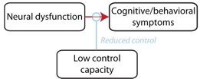
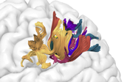
Discussion
Conclusion
Nothing different, but still important
→ Coordination of cognitive control
→ Role of the parietal lobe in OCD
Low control (frontoparietal) system in pathophysiology of OCD
→ Not directly affected by neural dysfunction
→ Mild damage in frontoparietal system
Microstructural disruption in frontoparietal regions
→ Cortical regions (grey matter)
→ Underneath white matter structure (U-shape fibres)
Brain-wide functioning of frontoparietal network
→ Beyond several white matter connections
Clinical dimensionality, developmental aspects, and complex pathophysiology
Cole, Repovš & Anticevic. Neuroscientist. 2014
Catani et al. Cortex. 2017

